Slide 1

Integración de Técnicas de
Aprendizaje de Maquina Hacia la Síntesis Coherente de Noticias
en Castellano en un Contexto Específico
VÍCTOR MARIANO VILLACORTA PLASENCIA
CURSO: TESIS II

Slide 2
MATRIZ DE CONSISTENCIA
Week 2
202013427
Preguntas
Objetvios
Hipótesis
Variable
Independiente
Variable
Dependiente
Week 3
¿Afecta de manera positivia la integración de técnicas de aprendizaje de maquina al grado de coherencia de la síntesis de noticias en castellano de contexto específico?
Desarrollar un prototipo con base en integración de técnicas de aprendizaje de máquina capaz de sintetizar de manera coherente noticias en castellano de contexto específico.
La integración de técnicas de Aprendizaje de Máquina afecta positivamente al grado de coherencia obtenido en la síntesis de noticias en castellano de contexto específico.
Integración de Técnicas de Aprendizaje de Maquina
Síntesis Coherente de Noticias en Castellano de contexto específico
General
¿No es factible el desarrollo de un prototipo de resumen automático en el idioma español en la actualidad?
Evidenciar el grado de factibilidad que acarrea el desarrolo de un prototipo de resumen automático en el idioma español
En la actualidad no es factible el desarrollo de un prototipo de resumen automático en el idioma español
DIMENSION
INoticias en español en contexto con el COVID (2021 - 2022)
Puntuación recolectada de voluntarios
Específicas
MÉTRICA
¿ La integración de técnias de resumen automático reflejará una mayor coherencia a criterio humano ?
Contrastar con criterio humano el efecto de integración de técnicas sobre el resumen de textos en español.
La integración de técnicas de resumen automático tiene el efecto de reflejar mayor coherencia a criterio humano.
ROUGE-C
JENSEN SHANON
Grado de coherencia acorde a puntuación experta

Slide 3




Extracción web de noticias disponibilizadas al público
FASE 1
Almacenamiento , limpieza y estructuración del texto
FASE 2
Obtención de noticias
Preprocesamiento
FLUJO DE DATOS
Muestra de Resultados tras la integración de distintas técnicas de síntesis de texto.
Evaluación de disitntas técncas de Sinteis de textos por separado
FASE 3
FASE 4
PRE- Experimento
POST-EXPERIMENTO
Respuesta a la hipótesis general acorde a los resultados obtenidos

Slide 4
FASE 1 - OBTENCIÓN DE NOTICIAS (STATUS 85%)
Extracción web de noticias disponibilizadas al público
SUBTAREAS
MAYO
Semana 1
MAYO
Semana 2
MAYO
Semana 3
Test de extracción de noticias
Implementación de extractor web de diario formal
Adaptación de la implementación a orientado a objetos
Almacenamiento de noticias extraidas acorde al diseño de solución de ejecución diariia
Delimitación de las noticias guardadas acorde al contexto enmarcado
Analisis de ISSUE 1: Extracción de contendio vacio de noticia
Investigación de técnicas de resumenes de texto implementadas en el lenguaje de progrmación Python

Slide 5


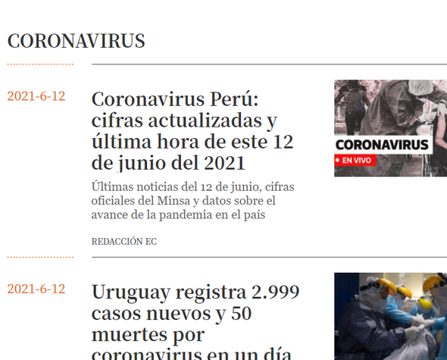
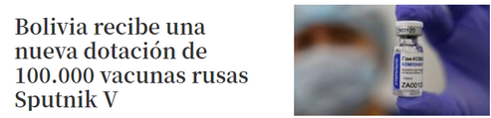
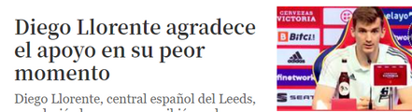
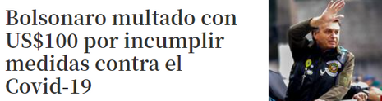
El proceso no vulnera la extracción de contenido exclusivo respetando las normativas del sitio web del diario
https://elcomercio.pe/
Detección y habilitación de extracción de contenido público
Selección de Diario formal
1er nivel delimitación a contexto COVID
EXTRACCIÓN WEB DE NOTICIAS DISPONIBILIZADAS AL PÚBLICO
https://elcomercio.pe/coronavirus/
Se descartan las noticias con tags : "mundo", "tvmas" y "videos", por carecer de contenido relevante al acontecer nacional
2do nivel delimitación a contexto COVID NACIONAL desccriptivo
La extracción se centra a las noticias etiquetadas con el tag "coronavirus"

Slide 6


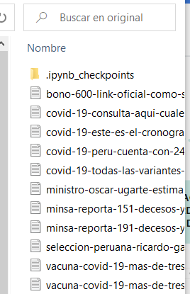

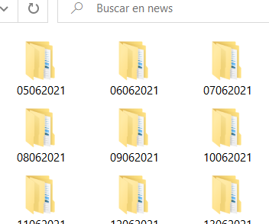
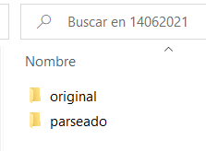
Periodo de extracción diaria limitado al 1er nivel del paginado del listado de noticias por tag
Aprox. se tiene acceso a 50 noticias por día, de las cuales aprox. 15 cumplen con la delimitación deseada.
Límite de extracción
Límite de busqueda
ALMACENAMIENTO DE NOTICIAS ACORDE AL DISEÑO DE SOLUCIÓN DE EJECUCIÓN DIARIA
Estrategia de ETL (extracción / transformación y cconsumo de información )
1.- Ejecución diaria matutina
2.- Almacenamiento diferenciado por día y por tratamiento de texto
3.- Primer nivel de guardado y consulta sobre un archivo de texto por noticia acorde su tratameinto

Slide 7
FASE 2: PRE-PROCESAMIENTO (STATUS 35%)
Almacenamiento
SUBTAREAS
MAYO Semana 4
JUNIO Semana 1
JUNIO Semana 2
JUNIO Semana 3
Análisis de ISSUE 2: Error en guardado de noticias nuevas
Implementación de limpieza de textos
Implementación de Traducción de español a ingles
Test de flujo con implememtaciones de resumen de texto automátco disponibilizadas
Busqueda de implementaciones de métricas rouge-c y jensen-shanon
Analisis de ISSUE 3: Incompatibilidad de verisón de librerias de implemnetaciones existentes
Analisis de ISSUE 4: Perdida de mensaje por parseado excesivo de caracteres
Test Final del flujo de extracción y resumen en modo MBP

Slide 8


El 90% de publicaciones encontradas referentes a resumen automático se encontraban adaptadas a una solución solo para textos en ingles
1.- Traducción de texto español a ingles sólo con el fin de test de flujo de datos.
2.- Testeo con implementaciones con autocomplementado de conectores gramaticales en ingles
Busqueda de implementaciones en el idioma español
Alternativas planteadas
TEST DE FLUJO DE DATOS CON IMPLEMENTACIONES DE RESUMEN AUTOMÁTICO DISPONIBILIZADAS
OJO: En el test aún no se opta por la versión parseada debido al último issue reportado
Se opta por alternativa 2
Ejecución de TEST
El Ministerio de Salud (Minsa) informó este sábado 12 de junio que se elevó a 188.443 la cifra de decesos por coronavirus (COVID-19) en el país. Se trata de 191 nuevos fallecidos frente al reporte de la víspera. Además, informó que se incrementó en 3.003 los contagios (1.772 en las últimas 24 horas), por lo que el número total de personas infectadas llega a 2.001.059. El Minsa reportó también que hay un total de 10.711 pacientes hospitalizados, de los cuales 2.548 están con ventilación mecánica. Para mitigar los efectos de la pandemia, Perú suscribió acuerdos de adquisición de vacunas contra el COVID-19 con Sinopharm (por 2 millones de dosis), Pfizer (32 millones), AstraZeneca (14.04 millones) y con el mecanismo Covax Facility (13.2 millones). La inmunización en el Perú comenzó en febrero, tras el arribo del primer lote de vacunas procedentes de China (Sinopharm). El Gobierno ha anunciado que espera inmunizar a todos los adultos mayores de 60 años antes de que termine la actual gestión. El lunes 31 de mayo, el Gobierno informó que adoptarán los criterios y recomendaciones hechas por el Grupo de Trabajo Técnico (GTT) conformado para establecer la forma en la que se debe llevar el registro de las defunciones por esta enfermedad. Esta comisión determinó que, el número de personas fallecidas por COVID-19 en el Perú del 1 de marzo del 2020 al 22 de mayo de 2021, era de 180.764, mientras que el reporte oficial del Minsa no llegaba a las 70 mil. Desde entonces, el Minsa actualiza sus cifras en función a las recomendaciones del GTT
El Ministerio de Salud (Minsa) informó a 188.443 la cifra de decesos por coronavirus (COVID-19) Se trata de 191 nuevos fallecidos frente al reporte de la víspera . El Minsa reportó también that hay un total of 10.711 pacientes hospitalizados, of los cuales 2.548 están with ventilación mecánica

Slide 9












SIGUIENTES PASOS
implementaciones
Investigar
Seguir indagando en la documentación de soluciones disponibilizadas
Ampliar la investigación teórica sobre resumen de textos
ISSUES
Hipótesis específica
Experimentar
Corregir los errores que se fueron suscitando
Dar inicio a los experimentos acordes a la respeusat de la 2da hipótesis
Acorde a lo investigado responder la 1er hipótesis específica

Slide 10
REPOSITORIO
https://github.com/kendalvictor/tesis_maestria_ciencia_datos

Slide 11
GRACIAS

